Slide 1

SPEKTROSKOPIA ELEKTRONOWA
ZWIĄZKÓW KOMPLEKSOWYCH METALI PRZEJŚCIOWYCH

Slide 2
SPEKTROSKOPIA
Forma wymiany energii między promieniowaniem i materią
Zakres promieniowania elektromagnetycznego
Właściwości składników materii
Spektroskopia absorpcyjna
Spektroskopia emisyjna
Spektroskopia Ramanowska
Spektroskopia jądrowa
Spektroskopia atomowa
Spektroskopia cząsteczkowa
Spektroskopia kosmiczna
Spektroskopia gamma
Spektroskopia rentgenowska
Spektroskopia optyczna:
W bliskim i próżniowym nadfiolecie
W zakresie widzialnym,
W bliskiej, średniej i dalekiej podczerwieni
Radiospektroskopia w zakresie:
-mikrofalowym,
-krótkofalowym,
-długofalowym
Notes:
A. Cygański, Metody spektroskopowe w chemii analitycznej, WN-T, W-wa 1997.
W. Szczepaniak, Metody instrumentalne w analizie chemicznej, PWN, W-wa, 2004
dr hab. Krzysztof Kurzak, Prof.UO, Spektroskopowe metody analityczne, wykład, IV Chemia Uniwersytet Opolski, (http://wch.uni.opole.pl/wp-content/uploads/2016/03/SMA_Wyklad.pdf)

Slide 3
200-780 nm
Obszar widzialny
nadfiolet próżniowy
nadfiolet bliski
podczerwień
λ, [nm]
100
200
300
400
500
600
700
800
czerwony
żóły
fiolet
zielony
pomarańczowy
niebieski
Zastosowanie spektroskopii elektronowej:
Analiza związków organicznych (ustalenie budowy badanego związku, określenie różnych grup funkcyjnych)
Badanie struktury kompleksów metali przejściowych
Notes:
A. Cygański, Metody spektroskopowe w chemii analitycznej, WN-T, Warszawa 1997.
W. Szczepaniak, Metody instrumentalne w analizie chemicznej, PWN, W-wa, 2004
dr hab. Krzysztof Kurzak, Prof.UO, Spektroskopowe metody analityczne, wykład, IV Chemia Uniwersytet Opolski, (http://wch.uni.opole.pl/wp-content/uploads/2016/03/SMA_Wyklad.pdf)

Slide 4
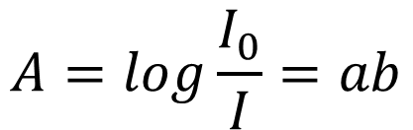


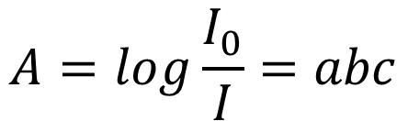
I prawo absorbcji (prawo Lamberta)
$$A=log\frac{I_{0}}{I}=ab$$
Absorbancja jest proporcjonalna do grubości warstwy absorbującej, jeśli wiązka promieniowania monochromatycznego przechodzi przez jednorodny ośrodek absorbujący.
II prawo absorbcji (prawo Lamberta-Beera)
$$A=log\frac{I_{0}}{I}=abc$$
Jeżeli współczynnik absorpcji rozpuszczalnika jest równy zeru, to absorbancja wiązki promieniowania monochromatycznego przechodzącej przez jednorodny roztwór jest wprost proporcjonalna do stężenia roztworu c i do grubości warstwy absorbującej b.
$$A=εbc$$
III prawo absorbcji (prawo addytywności absorpcji)
$$A= A_{1}+ A_{2}+…+A_{n}$$
Absorbancja roztworu wieloskładnikowego równa się sumie absorbancji poszczególnych składników
Notes:
W. Szczepaniak, Metody instrumentalne w analizie chemicznej, PWN, W-wa, 2004
M. Cieślak-Golonka, M. Wasilewski, J. Starosta, Wstęp do chemii koordynacyjnej, PWN, W-wa, 2010

Slide 5
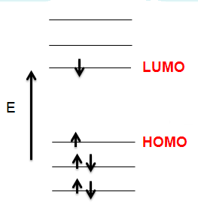
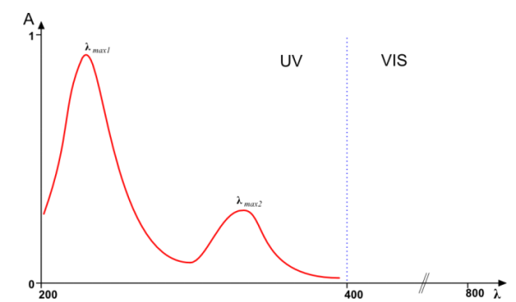
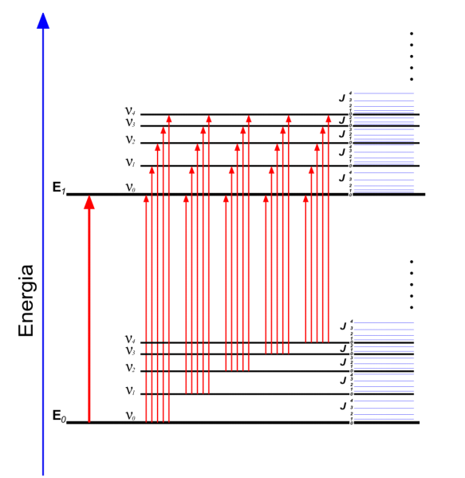
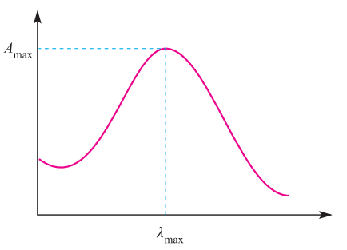

WIDMO UV-VIS
Wykres zależności A lub 𝛆 od długości fali określa się mianem elektronowym widmem absorpcyjnym
$$E=hν= \frac{hc}{λ}$$
Przejścia zachodzą z określonej sekwencji podpoziomów oscylacyjnych i rotacyjnych do odpowiedniej ich kombinacji w stanie wzbudzonym.
Notes:
W. Szczepaniak, Metody instrumentalne w analizie chemicznej, PWN, W-wa, 2004
Małgorzata Krasodomska, Zastosowanie spektroskopii UV/VIS w określaniu struktury związków organicznych, (http://www2.chemia.uj.edu.pl/~zcho/dydaktyka/materia%C5%82y%20spektroskopiaUV%20PDF.pdf)

Slide 6
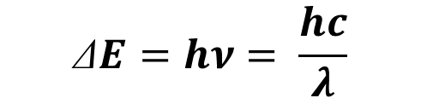
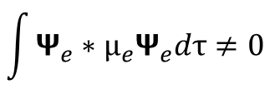
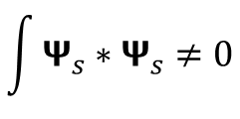
Reguły wyboru
$$\text{Δ}E=hν= \frac{hc}{λ}$$
Jest to warunek konieczny, ale niewystarczający do wzbudzenia elektronu
Reguła wyboru ze względu na spin:
$$\int{Ψ_{s}∗Ψ_{s}≠0}$$
Przejścia dozwolone spinowo:
singlet → singlet,
tryplet → tryplet
Δ S = 0
Reguła Laporte’a
Przejścia dozwolone:
u → g,
g → u
Czynniki wpływające na odstępstwa od reguły Laporte’a
odkształcenia od idealnej symetrii O_{h}
sprzężenie wibronowe
sprzężenie spin-orbita
$$\int{Ψ_{e}∗{μ_{e}Ψ}_{e}dτ≠0}$$
Δ l = ±1
Notes:
W. Szczepaniak, Metody instrumentalne w analizie chemicznej, PWN, W-wa, 2004
M. Cieślak-Golonka, M. Wasilewski, J. Starosta, Wstęp do chemii koordynacyjnej, PWN, W-wa, 2010

Slide 7
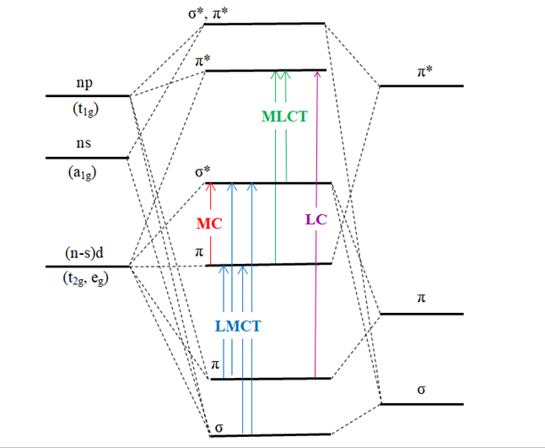
Przejścia elektronowe
Notes:
Z. Stasickiej, G. Stochel, Podstawy chemii koordynacyjnej, tom 1, Wydawnictwo Uniwerstytetu Jagiellońskiego, Kraków, 2014

Slide 8
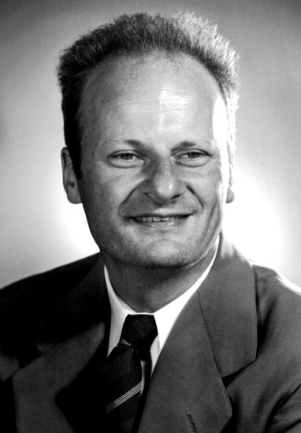
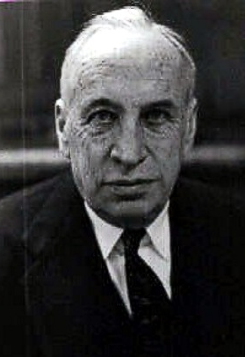
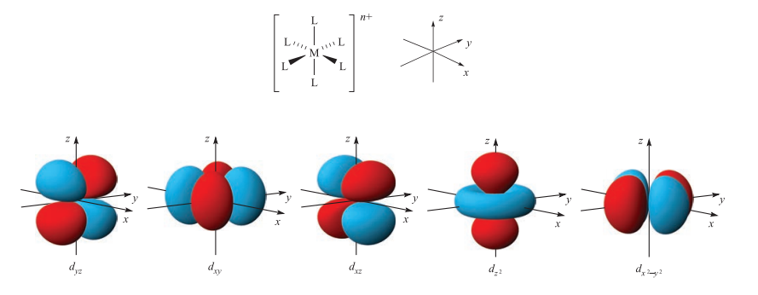
Teoria pola krystalicznego
H. Bethe 1929 r. J. Van Vleck 1935 r.
Założenia teorii:
Atom centralny oraz ligandy jako ładunki punktowe
Wiązania pomiędzy jonem centralnym a ligandami są całkowicie jonowe
Notes:
https://en.wikipedia.org/wiki/Hans_Bethe
http://www.aldebaran.cz/famous/photos/Vleck_01.jpg
C. E. Housecroft, A. E. Sharpe, Inorganic Chemistry, Fourth edition published, Pearson Education Limited, 2012, England
M. Cieślak-Golonka, M. Wasilewski, J. Starosta, Wstęp do chemii koordynacyjnej, PWN, W-wa, 2010

Slide 9
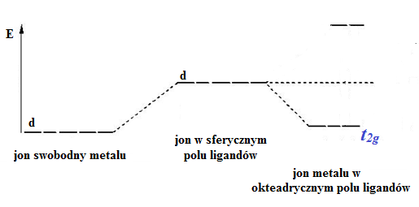
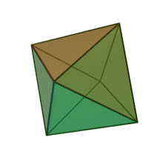
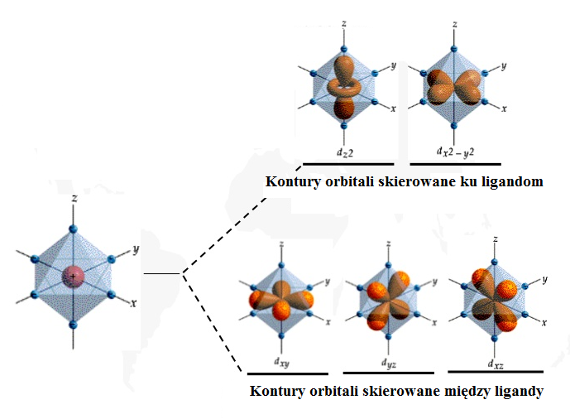
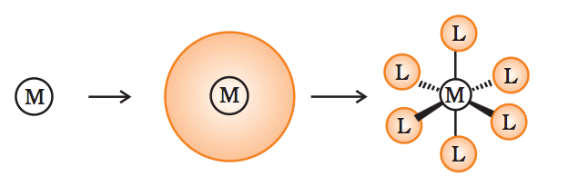
Rozszczepienie orbitali d w polu ligandów o symetrii okteadrycznej
e_{g}
6Dq 3/5Δ_{o}
10Dq = Δ_{o}
-4Dq 2/5Δ_{o}
Notes:
C. E. Housecroft, A. E. Sharpe, Inorganic Chemistry, Fourth edition published, Pearson Education Limited, 2012, England
https://chemistry.stackexchange.com/questions/73640/in-an-octahedral-complex-what-happens-to-the-electrons-donated-by-the-ligand/75432
https://pl.wikipedia.org/wiki/O%C5%9Bmio%C5%9Bcian_foremny

Slide 10
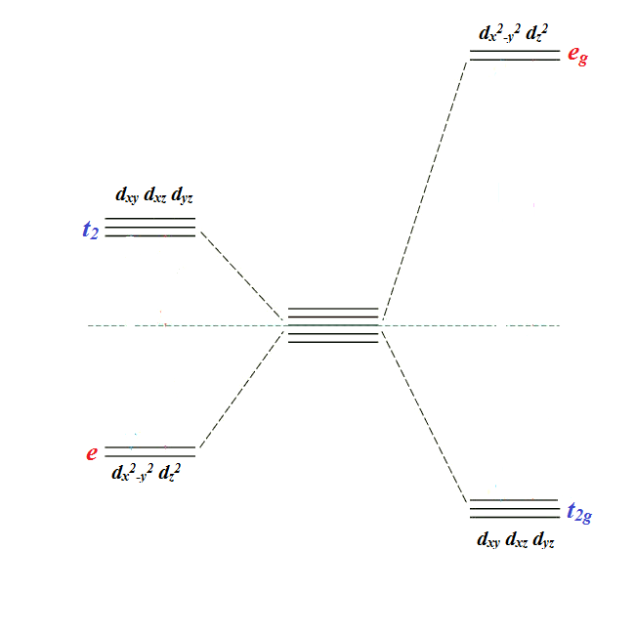
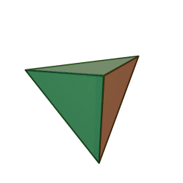
Rozszczepienie orbitali d w polu ligandów o symetrii tetraedrycznej
E
6Dq_{o}
4Dq_{t}
10Dq_{o}
10Dq_{t}
- 6Dqt
- 4Dq_{o}
Dq_{t} = 1/2Dq_{c} = 4/9Dq_{o}
jon w tetraedrycznym polu ligandów
jon w sferycznym polu ligandów
jon w okteadrycznym polu ligandów
Dq_{t} = - 4/9Dq_{o}
Notes:
https://chem.libretexts.org/LibreTexts/Johns_Hopkins_University/030.356_Advanced_Inorganic_Laboratory/Lab_BCD%3A_Four_Coordinate_Nickel_Complexes%3A_Ligand_Effects_and_Organometallic_Catalysis/7_Solutions_to_Ligand_Field_Theory_Problems
https://pl.wikipedia.org/wiki/Czworo%C5%9Bcian_foremny

Slide 11
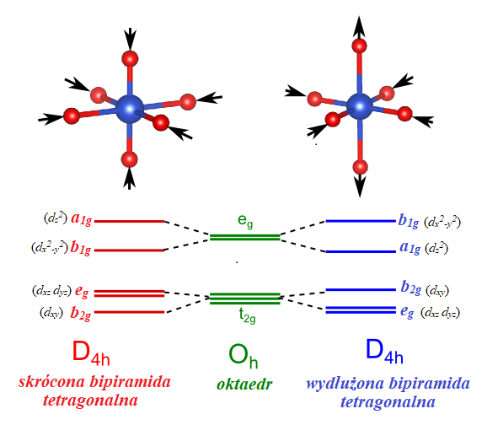
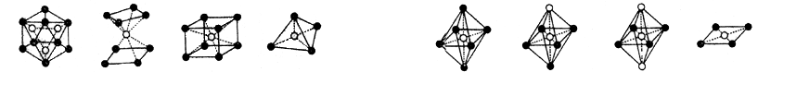
Rozszczepienie orbitali d w polach krystalicznych o niższych symetriach
b_{1g}
b₁
b_{1g}
d_{x}²_{-y}²
e_{g}
d_{x}²_{-y}²
d_{x}²_{-y}²
e₃
t_{2g}
a₁
d_{z}²,d_{x}²_{-y}²
a_{1g}
d_{xz},d_{yz}
d_{z}²
d_{z}²
t₂
d_{xy},d_{xz},d_{yz}
d_{xy},d_{xz},d_{yz}
b_{2g}
z
nd⁵
d_{xy}
e₂
b_{2g}
a_{1g}
e
b₂
d_{xy}
d_{z}²
d_{xy},d_{x}²_{-y}²
t_{2g}
d_{xy}
d_{z}²,d_{x}²_{-y}²
a₂
e_{g}
e
d_{xy},d_{xz},d_{yz}
d_{xz},d_{xz}
e_{g}
d_{z}²
d_{z}²,d_{x}²_{-y}²
e_{g}
d_{xz},d_{yz}
d_{xz},d_{yz}
[MeX₄]
[MeX₄Y₂]
[MeX₄]
[MeX₁₂]
[MeX₈]
[MeX₈]
[Me^{z+}]
[MeX₆]
[MeX₅Y]
Notes:
http://www.fizprac2.strony.ug.edu.pl/chemia.html

Slide 12
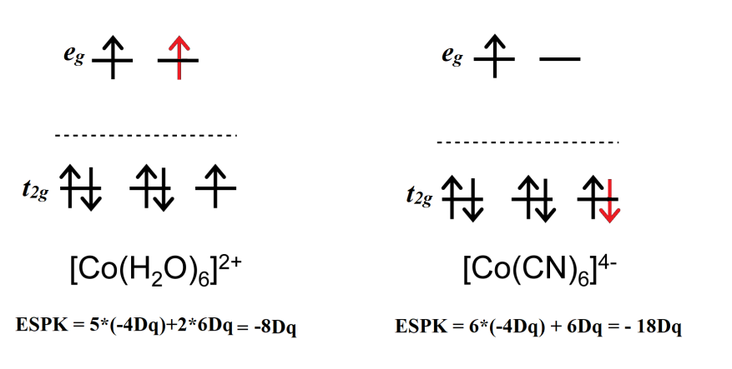
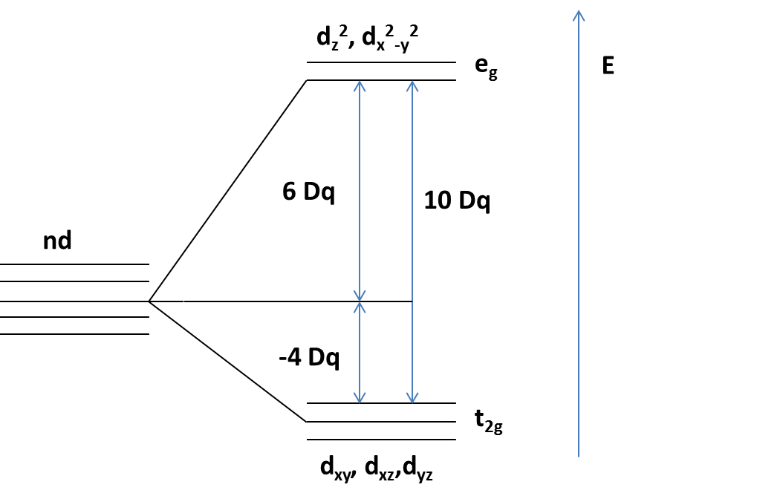
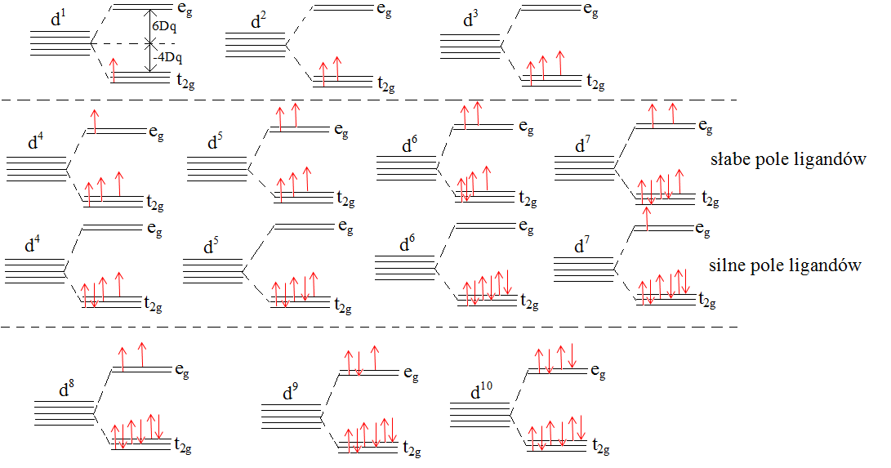
Kompleksy wysoko- i niskospinowe
wysokospinowy
niskokospinowy
10Dq
10Dq
E₀
E₀
E = E₀ + (E₀+ 10Dq) = 2E₀+ 10Dq
E = E₀ + E₀+EP = 2E₀+ EP
10Dq < EP
10Dq > EP
Notes:
Z. Stasickiej, G. Stochel, Podstawy chemii koordynacyjnej, tom 1, Wydawnictwo Uniwerstytetu Jagiellońskiego, Kraków, 2014
M. Cieślak-Golonka, M. Wasilewski, J. Starosta, Wstęp do chemii koordynacyjnej, PWN, W-wa, 2010

Slide 13
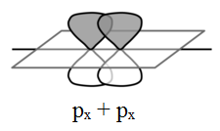
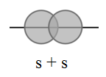
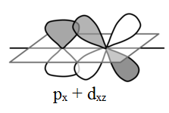

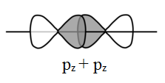
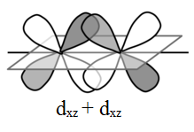
Teoria orbitali molekularnych
Wiązanie chemiczne powstaję w wyniku nakładania się odpowiednich orbitali elektronów walencyjnych pochodzących od różnych atomów, czego efektem jest zwiększenie gęstości elektronowej pomiędzy tymi atomami.
Orbitale π
Orbitale σ
SPOSOBY NAKŁADANIA SIĘ ORBITALI:
dodatnie (wiążące)
ujemne (antywiążące)
zerowe (niewiążące)
Notes:
Z. Stasickiej, G. Stochel, Podstawy chemii koordynacyjnej, tom 1, Wydawnictwo Uniwerstytetu Jagiellońskiego, Kraków, 2014
M. Cieślak-Golonka, M. Wasilewski, J. Starosta, Wstęp do chemii koordynacyjnej, PWN, W-wa, 2010
https://commons.wikimedia.org/wiki/File:Sigma-bonds-2D.svg

Slide 14
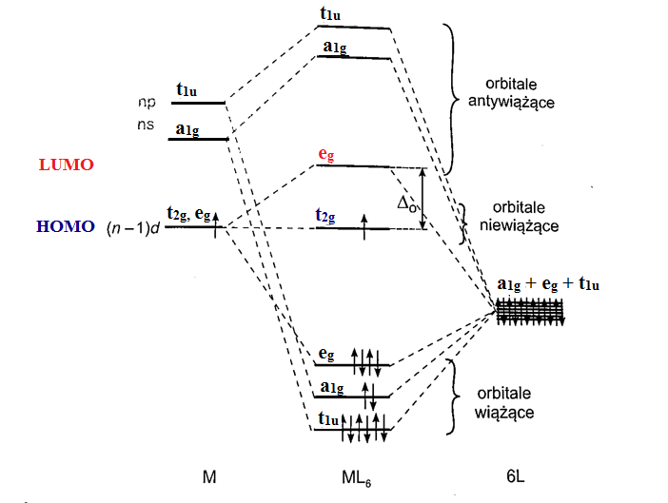
Tworzenie wiązań σ
Notes:
Z. Stasickiej, G. Stochel, Podstawy chemii koordynacyjnej, tom 1, Wydawnictwo Uniwerstytetu Jagiellońskiego, Kraków, 2014

Slide 15
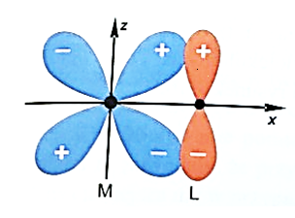
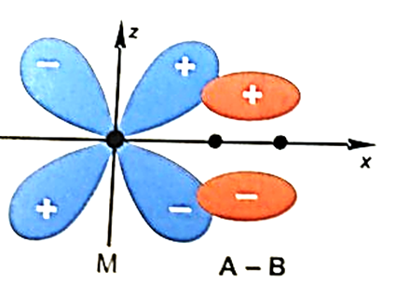
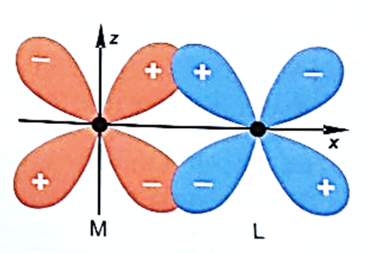
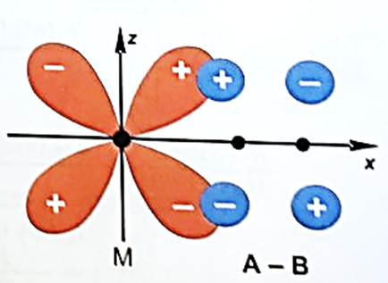
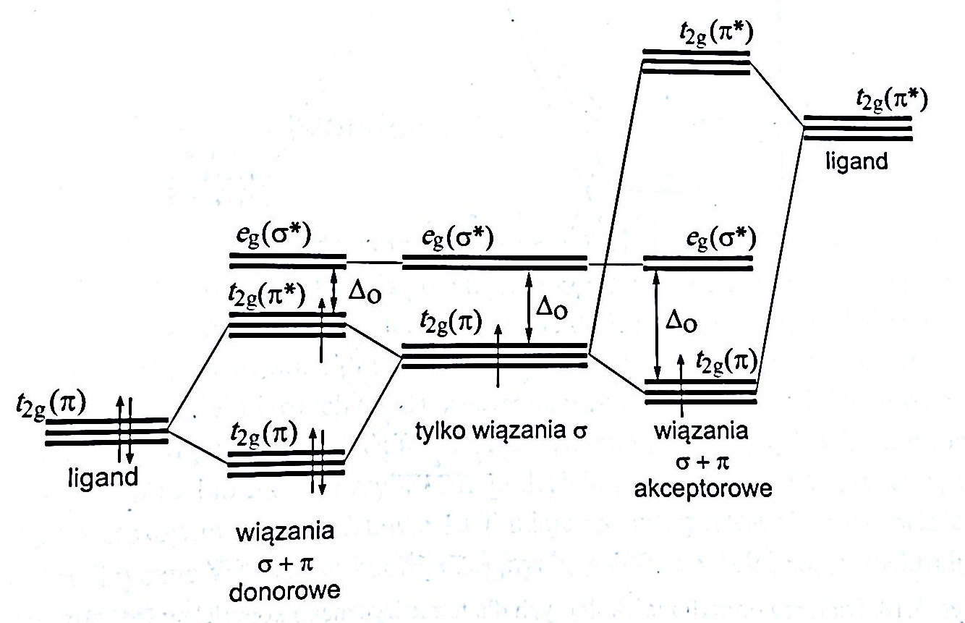
Tworzenie wiązań π
d_{xz(M) +} p_{z(L)}
d_{xz(M) +} d_{xz (L)}
d_{xz(M) +} π_{(A-B)}
d_{xz(M) +} π*_{(A-B)}
Ligandy π-akceptorowe – mają niezapełnione orbitale π o odpowiedniej symetrii do utworzenia wiązania z zapełnionymi orbitalami metalu. (P, S, CO, CN⁻, N₂)
Ligandy π-donorowe – mają zapełnione orbitale odpowiednie do tworzenia wiązań π, które efektywnie nakładają się z niezapełnionymi orbitalami metalu. (F⁻, ligandy alkenowe, alkinowe, cyklopentadien)
Notes:
Z. Stasickiej, G. Stochel, Podstawy chemii koordynacyjnej, tom 1, Wydawnictwo Uniwerstytetu Jagiellońskiego, Kraków, 2014

Slide 16

Teoria pola ligandów
Crystal Field Theory is too good to be true, whereas Molecular Orbital Theory is too true to be good.
James E. Huheey
Teoria pola krystalicznego (TPK) uwzględniająca częściowo kowalencyjny charakter wiązań w kompleksie nazywa się TEORIĄ POLA LIGANDÓW
Założenia teorii pola ligandów:
Wiązanie w rzeczywistych kompleksów jest jonowo-kowalencyjne i powstaje przez nakładanie się orbitali metalu i liganda o tych samych symetriach i ma charakter σ i π.
Do objaśnienia danych eksperymentalnych wykorzystuje się symbolikę i pojęcia stosowane zarówno w TPK jak i TOM.
Notes:
M. Cieślak-Golonka, M. Wasilewski, J. Starosta, Wstęp do chemii koordynacyjnej, PWN, W-wa, 2010

Slide 17

Termy atomowe
Wypadkowe liczby kwantowe:
M ²_{orbit} = L(L+1)ℏ L = 0, 1, 2, 3, ….
M ²_{spin} = S(S+1)ℏ S = 0, 1/2, 1, 3/2,….
M ²_{całk} = J(J+1)ℏ J = L+S, L+S-1, … |L-S|
(konfiguracja elektronowa)^{2S+1}L_{J}
2S+1 – multipletowość temu
S | 2S +1 | nazwa termu
0 | 1 | singletowy
1/2 | 2 | dubletowy
1 | 3 | trypletowy
3/2 | 4 | kwartetowy
2 | 5 | kwintetowy
L | 0 | 1 | 2 | 3 | 4 | 5 | 6 | 7
Typ termu | S | P | D | F | G | H | I | K
Notes:
M. Cieślak-Golonka, M. Wasilewski, J. Starosta, Wstęp do chemii koordynacyjnej, PWN, W-wa, 2010
Gołębiewski, Chemia kwantowa związków nieorganicznych, PWN, W-wa, 1969
https://sage2.icse.us.edu.pl/home/pub/149/termy_calosc.pdf

Slide 18
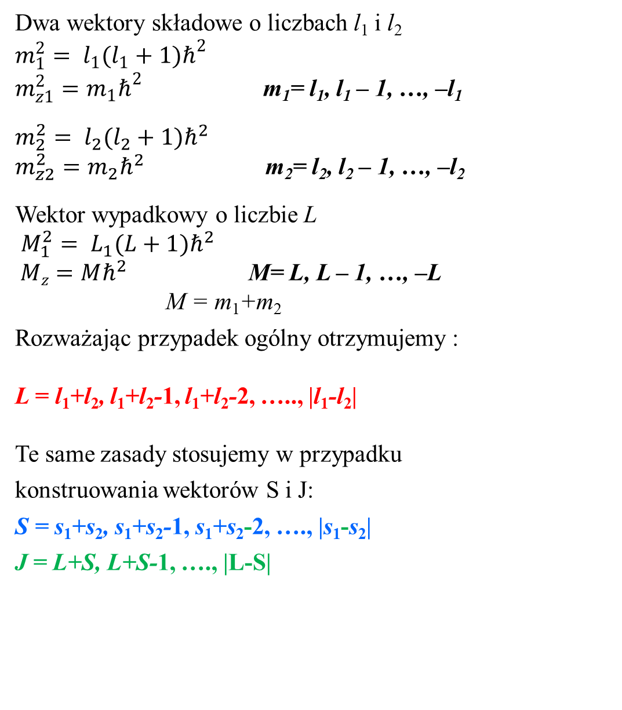
Wyznaczanie liczb kwantowych L, S, J
Dwa wektory składowe o liczbach l₁ i l₂
$$m_{1}^{2}= l_{1}(l_{1}+1)ℏ^{2}$$
$m_{z1}^{2}=m_{1}ℏ^{2}$ m₁= l₁, l₁ – 1, …, –l₁
$$m_{2}^{2}= l_{2}(l_{2}+1)ℏ^{2}$$
$m_{z2}^{2}=m_{2}ℏ^{2}$ m₂= l₂, l₂ – 1, …, –l₂
Wektor wypadkowy o liczbie L
$M_{1}^{2}= L_{1}(L+1)ℏ^{2}$
$Mz=Mℏ^{2}$ M= L, L – 1, …, –L
M = m₁+m₂
Rozważając przypadek ogólny otrzymujemy :
L = l₁+l₂, l₁+l₂-1, l₁+l₂-2, ….., |l₁-l₂|
Te same zasady stosujemy w przypadku
konstruowania wektorów S i J:
S = s₁+s₂, s₁+s₂-1, s₁+s₂-2, …., |s₁-s₂|
J = L+S, L+S-1, …., |L-S|
ZAKAZ PAULIEGO
W atomie żadne dwa elektrony nie mogą być opisane taką samą funkcją elektronową lub rownoważnie żadne dwa elektrony nie mogą być opisane tymi samymi wartościami czterech liczb kwantowych: n, l, m_{l}, m_{s}.
Notes:
M. Cieślak-Golonka, M. Wasilewski, J. Starosta, Wstęp do chemii koordynacyjnej, PWN, W-wa, 2010
Gołębiewski, Chemia kwantowa związków nieorganicznych, PWN, W-wa, 1969
https://sage2.icse.us.edu.pl/home/pub/149/termy_calosc.pdf

Slide 19
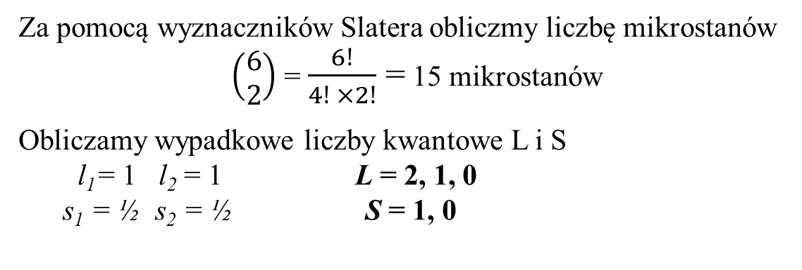
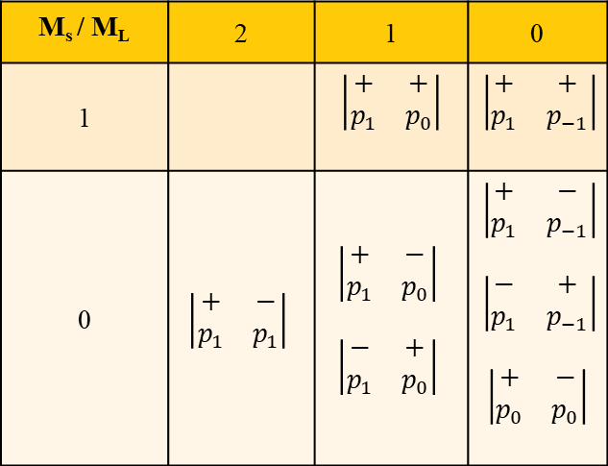
Przykład generowania kompletu termów atomowych dla danej
konfiguracji elektronowej
Atom o konfiguracji 1s²2s²2p²
Za pomocą wyznaczników Slatera obliczmy liczbę mikrostanów
$\left(\begin{matrix}6 \\ 2\end{matrix}\right)$ = $\frac{6!}{4! ×2!}$ = 15 mikrostanów
Obliczamy wypadkowe liczby kwantowe L i S
l₁= 1 l₂ = 1 L = 2, 1, 0
s₁ = ½ s₂ = ½ S = 1, 0
Podobnie: m_{l1}= 1, 0, -1
m_{l2} = 1, 0, -1
M_{L} = 2,1,0,-1,-2
m_{s1}= ±1/2
m_{s2} = ±1/2
M_{s} = 1,0
M_{s} / M_{L} | 2 | 1 | 0
1 |  | $$\left|\begin{matrix}+ & + \\ p_{1} & p_{0}\end{matrix}\right|$$ | $$\left|\begin{matrix}+ & + \\ p_{1} & p_{−1}\end{matrix}\right|$$
0 | $$\left|\begin{matrix}+ & − \\ p_{1} & p_{1}\end{matrix}\right|$$ | $$\left|\begin{matrix}+ & − \\ p_{1} & p_{0}\end{matrix}\right|$$ $$\left|\begin{matrix}− & + \\ p_{1} & p_{0}\end{matrix}\right|$$ | $$\left|\begin{matrix}+ & − \\ p_{1} & p_{−1}\end{matrix}\right|$$ $$\left|\begin{matrix}− & + \\ p_{1} & p_{−1}\end{matrix}\right|$$ $$\left|\begin{matrix}+ & − \\ p_{0} & p_{0}\end{matrix}\right|$$
M_{s} / M_{L} | 2 | 1 | 0
1 | - | - | -
0 | - | - | 1
M_{s} / M_{L} | 2 | 1 | 0
1 | - | 0 | 0
0 | 1 | 1 | 2
M_{s} / M_{L} | 2 | 1 | 0
1 | - | 1 | 1
0 | 1 | 2 | 3
³P₂ (5), ³P₁(3), ³P₀(1)
¹D₂(5)
¹S₀(1)
³P₂ (5), ³P₁(3), ³P₀(1), ¹D₂(5) ¹S₀(1)
Notes:
M. Cieślak-Golonka, M. Wasilewski, J. Starosta, Wstęp do chemii koordynacyjnej, PWN, W-wa, 2010
Gołębiewski, Chemia kwantowa związków nieorganicznych, PWN, W-wa, 1969
https://sage2.icse.us.edu.pl/home/pub/149/termy_calosc.pdf

Slide 20
Termy atomowe
Konfiguracja | Termy
p¹, p⁵ | ²P
p², p⁴ | ³P, ¹D, ¹S
p³ | ⁴S, ²D, ²P
d¹, d⁹ | ²D
d², d⁸ | ³F, ³P, ¹G, ¹D, ¹S
d³, d⁷ | ⁴F, ⁴P, ²H, ²G, ²F, 2×²D, ²P
d⁴, d⁶ | ⁵D, ³H, ³G, 2×³F, ³D, 2×³P, ¹I, 2×¹G, ¹F, 2×¹D, 2×¹S,
d⁵ | ⁶S, ⁴G, ⁴F, ⁴D, ⁴P, ²I, ²H, 2×²G, 2×²F, 3×²D, ²P, ²S
Reguły Hunda
1. Termem podstawowym jest term o najwyższej multipletowości.
2. Spośród termów o najwyższej multipletowości termem podstawowym jest term o największej wartości L.
3. Jeśli podpowłoka jest zapełniona mniej niż w połowie termem podstawowym jest term o najmniejszej wartości J, jeśli więcej niż w połowie - term o największej wartości J.
Notes:
M. Cieślak-Golonka, M. Wasilewski, J. Starosta, Wstęp do chemii koordynacyjnej, PWN, W-wa, 2010

Slide 21
Energia termów atomowych
Parametry Racha: A, B, C – wyrażają odpychanie między własnymi elektronami jonu metalu.
Term | Energia | Energia względem termu podstawowego
A_{2g} | - 12Dq | 0
T_{2g} | - 2Dq | 10Dq
T_{1g}(F) | 7,5B + 3Dq – 0,5G | 7,5B + 15Dq – 0,5G
T_{1g}(P) | 7,5B + 3Dq + 0,5G | 7,5B + 15Dq + 0,5G
Term | Parametry Racaha
³F | 0
¹D | 5B + 2C
³P | 15B
¹G | 12B + 7C
¹S | 22B + 7C
Energie termów dla konfiguracji d² wyrażone przez parametry Racaha
G = [225B² – 180BDq + 100Dq²]^{1/2}
Konfiguracja | Term podstawowy wolnego jonu | Liczba mikrostanów | Termy pola krystalicznego | Wzbudzony term atomowy | Term wzbudzony w polu krystalicznym
d¹ | ²D | 5 | ²T_{2g} + ²E_{g}
d² | ³F | 7 | ³T_{1g} + ³T_{2g} + ³A_{2g} | ³P | ³T_{1g}
d³ | ⁴F | 7 | ⁴A_{2g} + ⁴T_{2g} + ⁴T_{1g} | ⁴P | ⁴T_{1g}
d⁴ | ⁵D | 5 | ⁵E_{g} +⁵T_{2g}
d⁵ | ⁶S | 1 | ⁶A_{1g}
Notes:
M. Cieślak-Golonka, M. Wasilewski, J. Starosta, Wstęp do chemii koordynacyjnej, PWN, W-wa, 2010

Slide 22

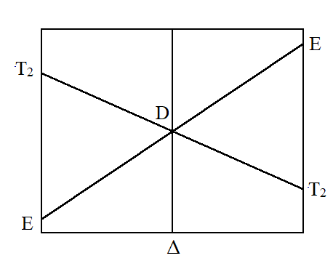
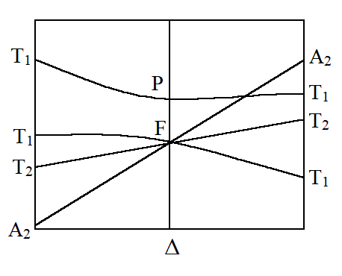
Diagramy Orgela
Leslie Eleazer Orgel
(1927-2007)
Oddziaływanie konfiguracyjne
Diagram Orgela dla widm układów o jednym dozwolonym spinowo przejściu d-d (d¹, d⁶, d⁴, d⁹)
Liczba pasm MC | Liczba elektronów d
brak | d⁰, d⁵, d¹⁰
jedno pasmo | d¹, d⁴, d⁶, d⁹
trzy pasma | d², d³, d⁷, d⁸
Ograniczenia diagramów Orgela:
podają jedynie przejścia spinowo dozwolone
można je stosować tylko dla słabych pól;
są jedynie jakościowe
Diagram Orgela dla widm układów o trzech dozwolonych spinowo przejściach d-d (d², d⁷, d³, d⁸)
Notes:
M. Cieślak-Golonka, M. Wasilewski, J. Starosta, Wstęp do chemii koordynacyjnej, PWN, W-wa, 2010
https://astrobiology.nasa.gov/news/check-type-leslie-orgel-1927-2007

Slide 23
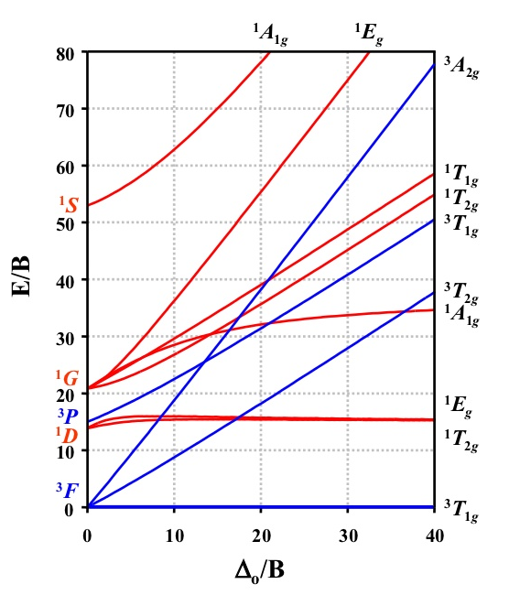
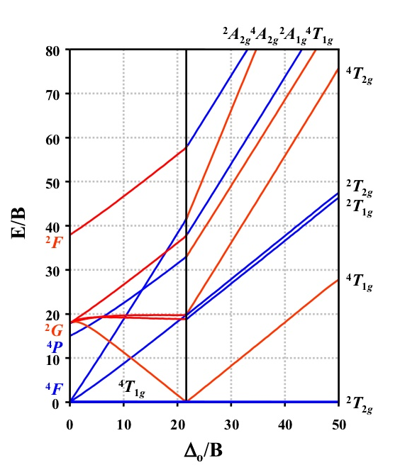
Diagramy Tanabe-Sugano
Wykresy przedstawiające rozczepienie termów atomowych w zależności od wielkości energii rozszepienia Δ w jednostkach 1/B.
d²
d⁷
Notes:
Z. Stasickiej, G. Stochel, Podstawy chemii koordynacyjnej, tom 1, Wydawnictwo Uniwerstytetu Jagiellońskiego, Kraków, 2014
M. Cieślak-Golonka, M. Wasilewski, J. Starosta, Wstęp do chemii koordynacyjnej, PWN, W-wa, 2010
https://www.slideshare.net/mahboeb/t-sdiagram

Slide 24
Szeregi nefeloauksetyczne
B = β B₀
gdzie:
B - parametr Racah dla jonu związanego w kompleksie,
B₀ - parametr Racah dla wolnego jonu.
β, - parametr nefeloauksetyczny (rozszerzającym chmurę elektronów)
β = 1 – h (liganda) × k (jonu centralnego)
Kolejność wzrostu parametrów h (liganda) i k (jonu centralnego) określa szereg nefeloauksetyczny ligandów:
lub jonów centralnych:
Notes:
Z. Stasickiej, G. Stochel, Podstawy chemii koordynacyjnej, tom 1, Wydawnictwo Uniwerstytetu Jagiellońskiego, Kraków, 2014
M. Cieślak-Golonka, M. Wasilewski, J. Starosta, Wstęp do chemii koordynacyjnej, PWN, W-wa, 2010

Slide 25
Szeregi spektrochemiczne
Δ = f × g [10³ cm⁻¹]
Szereg spektrochemiczny ligandów
I– < Br– (0,76) < SCN– ≈ Cl– (0,80) < RS– ≈ HS– < F– ≈ NO₂– ≈ HCOO– ≈ mocznik ≈ OH– (0,91) < H₂O (1,00) < NCS– < py ≈ R₂S < NH₃ (1,25) < en (1,28) < SO₃^{2–} < bpy < NO₂– << CN– (1,70) < CO
I < Br < Cl < S < F < O < N < C
Wzrastająca energia rozczepienia Δ_{o}
π – donor < słaby π – donor < brak wiązania < π – akceptor
I– < Br– < Cl–< F– < H₂O < NH₃ < CN– < CO
Szereg spektrochemiczny atomów centralnych
Mn^{II} (8,0) < Ni^{II} (8.5) < Co^{II} (8,7) < Fe^{II} (10,0) < V^{II} (12,3) < Fe^{III} (14,0) < Cr^{III} (17,4) < V^{III} < (18,4) < Co^{III} (19,0) < Mn^{IV} (23,0) < Mo^{III} (24,0) < Ru^{III} ≈ Rh^{III} (27,0) < Ir^{III} (32,0) < Re^{IV} (35,0) < Pt^{IV} (36,0)
Notes:
Z. Stasickiej, G. Stochel, Podstawy chemii koordynacyjnej, tom 1, Wydawnictwo Uniwerstytetu Jagiellońskiego, Kraków, 2014
M. Cieślak-Golonka, M. Wasilewski, J. Starosta, Wstęp do chemii koordynacyjnej, PWN, W-wa, 2010

